Slide 1




সবাইকে শুভেচ্ছা

Slide 2
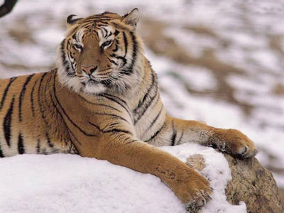

Slide 3
পরিচিতি
তানজিনা পারভীন
সহকারি শিক্ষক,
শরীফপুর সরকারি প্রাথমিক বিদ্যালয়,
আশুগঞ্জ,
ব্রাহ্মণবাড়িয়া।

Slide 4
পাঠ পরিচিতি
শ্রেণিঃ ৩য়
বিষয়ঃ প্রাথমিক বিজ্ঞান
পাঠের শিরোনামঃ বায়ু
পাঠের অংশঃ বায়ু আমাদের কেন প্রয়োজন।

Slide 5
শিখনফল
১ * অক্সিজেনের গুরুত্ব বলতে পারবে।
২ * অক্সিজেন ছাড়া আগুন জ্বলেনা পরীক্ষার মাধ্যমে প্রমাণ করতে পারবে।

Slide 6
উপস্থাপনের ধাপ

Slide 7
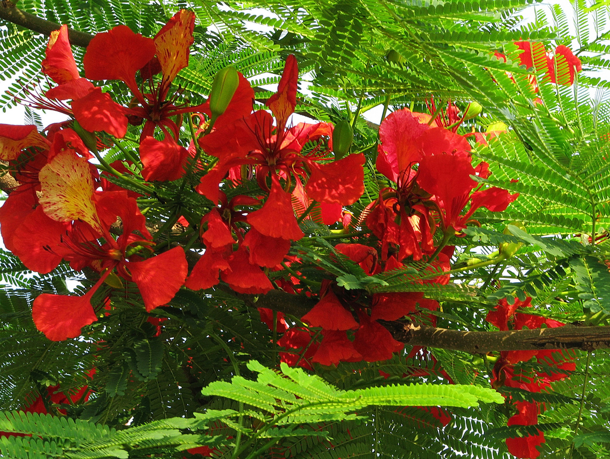
আবেগ সৃষ্টিঃ ছবি দেখিয়ে ।

Slide 8
পাঠ ঘোষনাঃ পূর্বজ্ঞান যাচাই এর মাধ্যমে ।

Slide 9
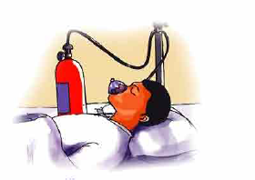

Slide 10
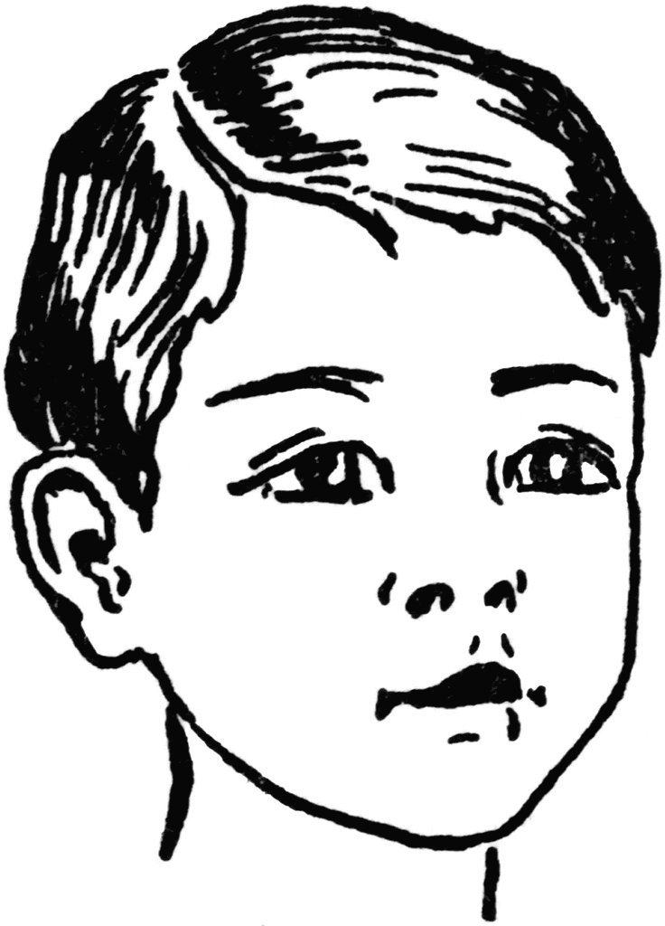

বায়ু
বায়ু থেকে অক্সিজেন গ্রহন করে শক্তি উৎপাদন

Slide 11
পরীক্ষাঃ বাস্তব উপকরণ এর মাধ্যমে ।

Slide 12
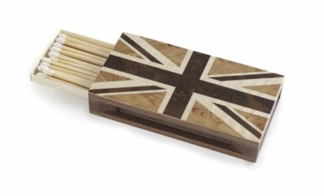
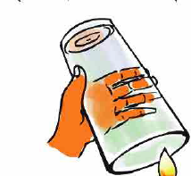
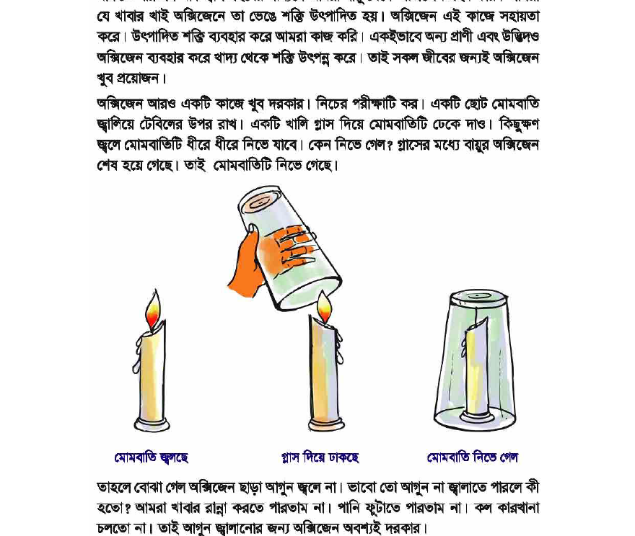
উপকরণ এর সাথে পরিচয়
দিয়াশলাই
মোমবাতি
গ্লাস

Slide 13
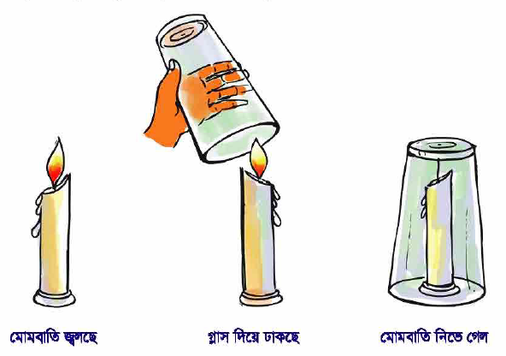
পরীক্ষার পদ্ধতি

Slide 14
সিদ্ধান্তঃ অক্সিজেন ছাড়া আগুন জ্বলেনা।

Slide 15
শিশুদের নীরব পাঠ

Slide 16
দলীয় কাজঃ তিনটি দলে ভাগ হয়ে পরীক্ষাটি কর।

Slide 17
মূল্যায়ন
মৌখিকঃ ১* অক্সিজেনের গুরুত্ব সম্পর্কে বল ।
২* কীভাবে বোঝা যায়, আগুন জ্বালাতে অক্সিজেনের দরকার ।
লিখিতঃ শূণ্যস্থান পূরণ কর
১* আগুন জ্বালানোর জন্য----------দরকার।
সঠিক উত্তরটি চিহ্নিত কর
২* ক. অক্সিজেন খ.নাইট্রোজেন
গ. পানি ঘ.হাইড্রোজেন

Slide 18
১ পরিকল্পিত কাজঃ কীভাবে বোঝা যায়, আগুন জ্বালাতে অক্সিজেন দরকার ।
2* অক্সিজেনের গুরুত্ব লিখে আনবে ।

Slide 19
ধন্যবাদ জানিয়ে পাঠ সমাপ্তি করব ।

